Slide 1
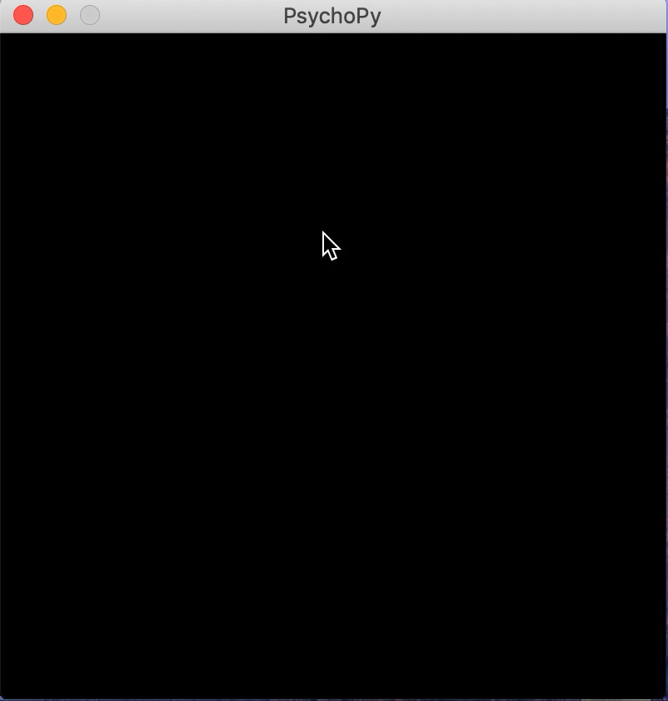

Slide 2
• Sequence1(Se1) (4-1-3-2-4)
• 5초
Block
• 1시퀀스에 5개의 입력이 들어감
Sequence를 보여주는 동안 계속해서 손가락입력을 받으며, 정확한 Sequence가 들어오는 개수를 셈
• 1블록 당 총 48개의 시퀀스 존재
• 1블록 당 총 24개의 Set 삽입
• 1블록에 들어가는 Set1과 Set2의 비율은 각각 50%
• 1블록에 총 12분 소요( 50 * 24 )
• Sequence2(Se2) (1-4-2-3-1)
• 5초
• replay time(r_t)
• 20초
• Set1
•(Se1 –> r_t -> Se2 -> r_t)
• 50초
• Set2
•(Se1 –> r_t -> Se2 -> r_t)
• 50초

Slide 3

• 실험 대기 상태
1
2
3
4
5
6
7
8
Start
End
디폴트 상태
(10분)
디폴트 상태
(10분)
0~12분
12~24분
24~36분
36~48분
48~60분
60~72분
72~84분
84~96분
• 총 8개의 실험 블록을 수행후, 실험 종료
• 실험 시간: 116분(디폴트 상태 20분 포함)

